Slide 1








Program Studi Informatika
KONSEP PEMROGRAMAN WEB

Slide 2





Konsep Pemrograman Web
  Pemrograman web: membuat aplikasi berbasis web
  Aplikasi berbasis web: Aplikasi yang dibuat dengan memanfaatkan mekanisme dan aplikasi yang sudah ada pada sistem web (WWW)
  Sistem web sebenarnya merupakan aplikasi yang:
    Berarsitektur client-server
    Software web browser di sisi client
    Software web server di sisi server
    Menggunakan protokol HTTP dalam komunikasi antara client dan server
    Mempunyai fungsi utk mengambil/menjalankan isi file dokumen web di server &menampilkannya di sisi client

Slide 3

Konsep Pemrograman Web
    Membuat aplikasi berbasis web berarti:
      Memperkaya fungsi web server dengan cara menambahkan program pada dokumen web yang akan dieksekusi oleh server ketika file dokumen web tersebut diakses oleh web server
      Misalnya, program yang mengambil data ke basis data untuk ditampilkan ke web browser
      Memperkaya interaktivitas dokumen dengan cara menambahkan program pada dokumen web yang akan dieksekusi oleh web browser ketika file dokumen tersebut ditampilkan oleh web browser
      Misalnya, program yang memvalidasi data masukan pada form sebelum disubmit ke web server

Slide 4

Kelebihan & Kekurangan Aplikasi Berbasis Web
    Kelebihan:
      Dapat diakses kapan pun dan dari mana pun selama ada internet
      Dapat diakses hanya dengan menggunakan web browser (umumnya sudah tersedia di PC, PDA, dan handphone terbaru), tidak perlu menginstall aplikasi client khusus
    Kekurangan:
      Antarmuka yang dapat dibuat terbatas sesuai spesifikasi standar untuk membuat dokumen web dan keterbatasan kemampuan web browser untuk menampilkannya
      Terbatasnya kecepatan internet mungkin membuat respon aplikasi menjadi lambat

Slide 5
Kelebihan & Kekurangan Aplikasi Berbasis Web
    Yang perlu dipelajari untuk membuat aplikasi berbasis web:
      Sintaks pembuatan dokumen web (HTML & CSS)
      Client side scripting (JavaScript)
    Di sisi server:
      Mekanisme pemanggilan program dan pengambilan output program oleh web server (CGI)
      Server side scripting (PHP, JSP, ASP, dll. Untuk contoh: PHP)
    Penghubung
      Sintaks pengalamatan dokumen web (URL)
      Protokol komunikasi (HTTP)

Slide 6
Mekanisme CGI
(Common Gateway Interface)
    Jika dokumen web yang diminta oleh web browser merupakan file program atau file HTML yang disisipi program, maka web server akan menjalankan (run) file tersebut dengan bantuan interpreter atau sistem operasi
    Informasi yang diberikan oleh web server kepada program:
      Server variables : berbagai informasi yang ada pada HTTP request yang sedang diterima, nama dan path file program, kapabilitas web server, dll
      Environment variables : informasi yang telah diset (mungkin oleh aplikasi lain) pada lingkungan sistem operasi
      Cookie : isi cookie yang disimpan di web browser
      Request parameter : input dari user yang dikirimkan bersamaan dengan HTTP requestoleh web browser
    Hasil output program ke standard output(screen) akan diambil oleh web server untuk dikirimkan kepada web browser sebagai HTTP response

Slide 7
CGI pada PHP
  Pada PHP:
    –Server variables diletakkan pada predefined variable $_SERVER
    $_SERVER[“PHP_SELF”] = path dan nama file yang sedang dieksekusi
    $_SERVER[“SERVER_NAME”] = nama host/server
    $_SERVER[“REQUEST_METHOD”] = jenis metode request
    $_SERVER[“HTTP_USER_AGENT”] = identitas web browser yang melakukan request
    $_SERVER[“REMOTE_ADDR”] = nomor IP user
    dl
  Environment variables diletakkan pada predefined variable $_ENV
  Cookie diletakkan pada predefined variable $_COOKIE
  Request parameter diletakkan pada predefined variable $_GET, $_POST, $_FILES
  Output menggunakan perintah echo

Slide 8
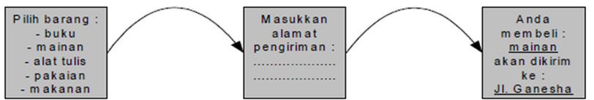
Konsep “task” dalam aplikasi berbasis web
  Aplikasi mempunyai sejumlah fitur/fungsi yang memungkinkan user untuk melakukan sejumlah task
  Untuk memenuhi suatu task, dapat digunakan satu atau lebih halaman web sebagai antarmuka
  Contoh task yang menggunakan satu halaman web:
    Membaca artikel nomor tertentu
    Menambahkan entry baru pada guest book
  Contoh task yang menggunakan lebih dari satu halaman web:
    Membeli barang secara online
    halaman 1: menampilkan daftar barang yang ada untuk dipilih
    halaman 2: mengisi alamat pengiriman
    halaman 3: menampilkan informasi transaksi yang baru saja dilakukan
  Antara halaman web yang satu dengan yang lain harus ada komunikasi mengenai statedari task (misalnya, halaman 3 butuh informasi mengenai barang yang telah dipilih pada halaman 1)

Slide 9
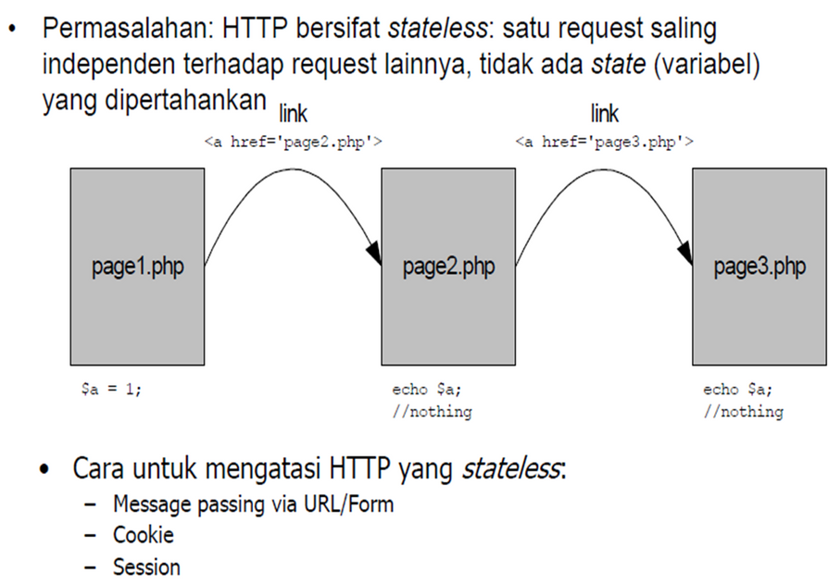
Stateless HTTP

Slide 10
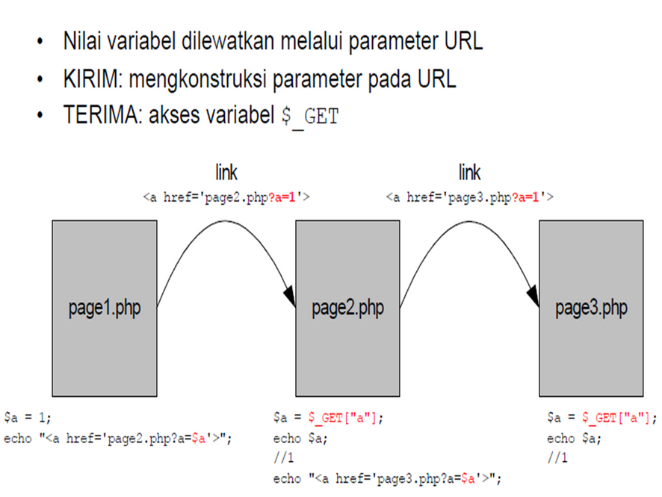
Message Passing via URL

Slide 11
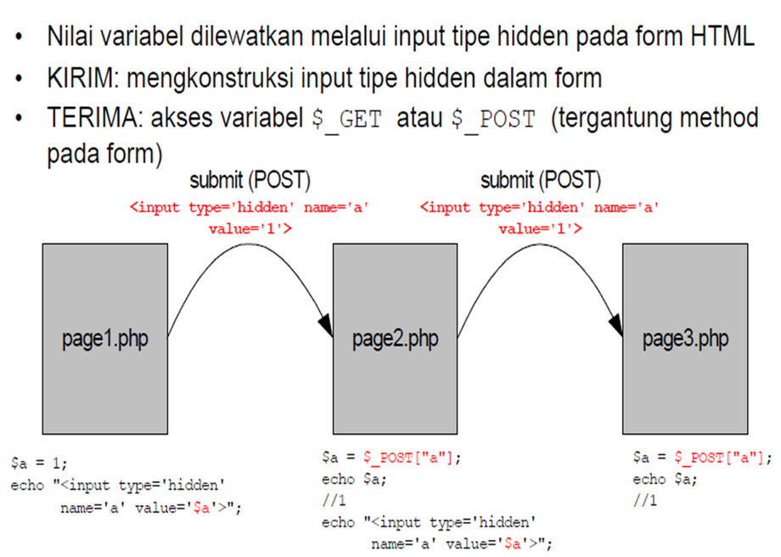
Message Passing via Form

Slide 12
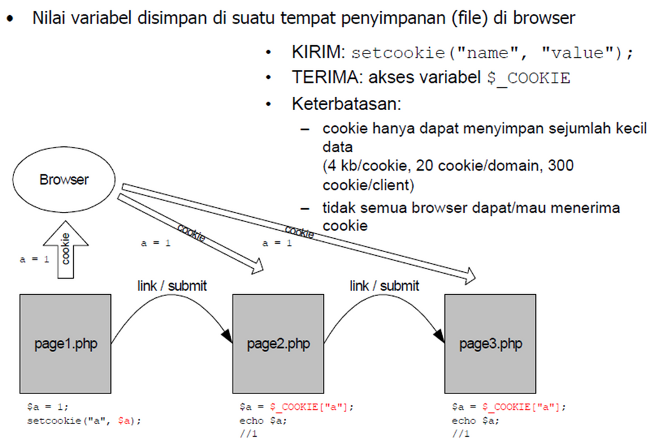
Cookie

Slide 13
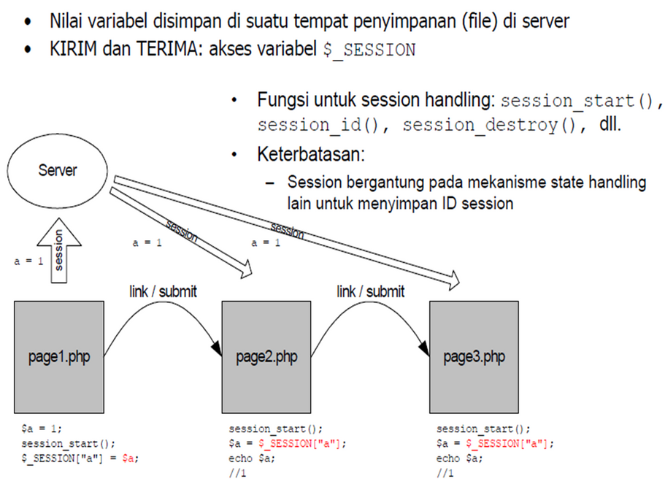
Session

Slide 14


lanjut pertemuan
berikutnya yaa....
terima kasih

